Slide 1

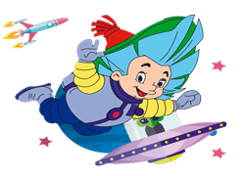


II Спортивный чемпионат
по КОСМОБОЛУ 5+ «Школы Росатома» - Путешествие к созвездию Л

Slide 2

Этапы Чемпионата
Прием заявок
Заочный этап
Муниципальный этап
Дистанционный этап
Финальный этап
.

Slide 3

Этап приема заявок с 26 апреля 2022 г. по 13 мая 2022
Команда – 6 детей
Замена на финальном этапе не допускается
До 13 мая 2022 года 23.59
(время московское)

Slide 4
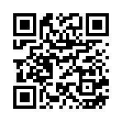
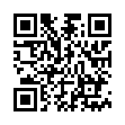
Заочный этап с 16 мая 2022 г. по 31 мая 2022
Правила игры
https://vk.com/public212966189
Мультфильм для детей о правилах игры

Slide 5
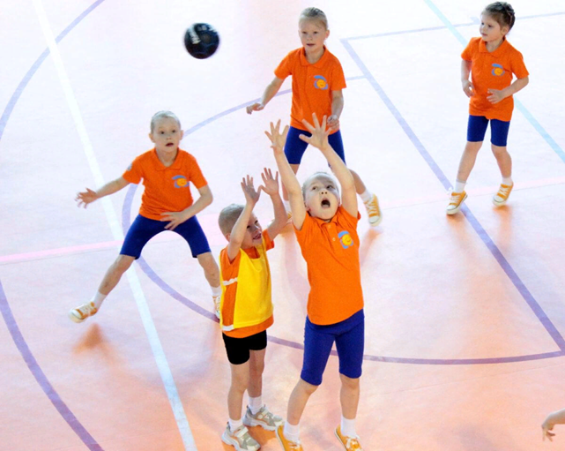
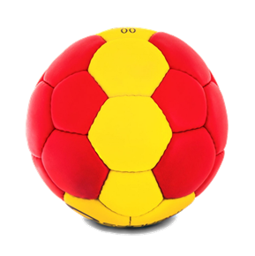
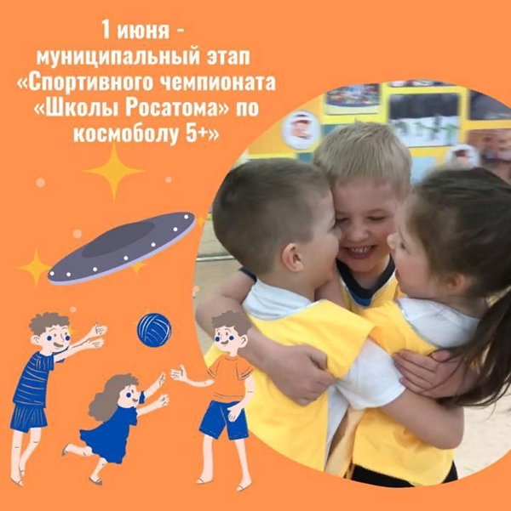
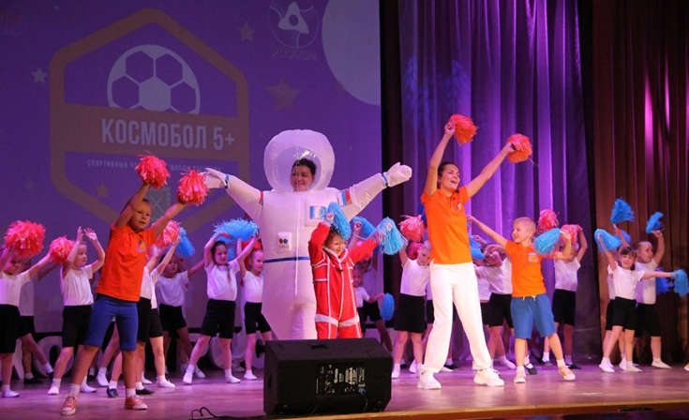
Космобол объединяет!

Slide 6
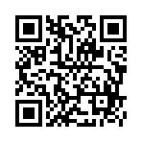
Муниципальный (отборочный) этап
1 июня 2022 г.
Чемпионат
КОСМОБОЛ 5+
Отборочные игры
https://vk.com/public212966189
Команда-победитель
До 23.59
1 июня (время московское)

Slide 7
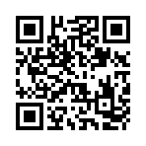
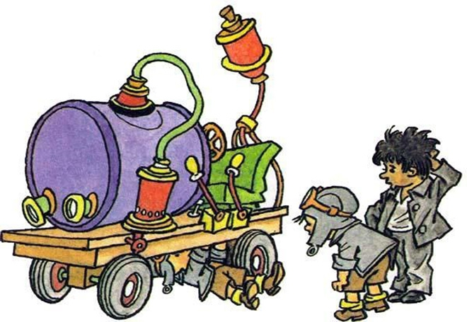
Дистанционный этап до 15 июня 2022 года
Творческое командное событие
Название созвездия
Создание космического транспорта
Видеопредставление
Критерии оценивания

Slide 8
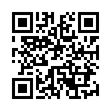
Подведение итогов и подтверждение участия
21 июня 2022 г. в 10.30
(время московское)
Заявка
с подтверждением участия в финальном этапе
Информация для оформления въезда
до 29 июля 2022 года

Slide 9
Финальный этап с 17 сентября по 19 сентября
2022 года
Чемпионат спортивных команд дошкольников по «КОСМОБОЛУ 5+
Образовательное событие для детей и их родителей «Приключения на «МИФИческой» звезде»
Образовательное событие
для детей и родителей
«День рождения созвездия Л»

Slide 10
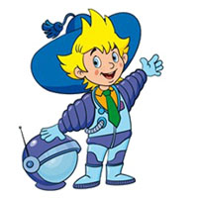
Путешествие по Созвездию Л
Старт – программа
«Парад созвездий»
Звезда «Поздравлялка» Космические модули – мастерские
МИФИческая звезда
Звезда «Вкусляндия»
Звезда «Дружбы»

